Slide 1
MFC 프로그래밍
캐릭터 분류하기 게임 – 뽀로로의 우왕좌왕-
컴퓨터공학과
201514800
최은서

Slide 2
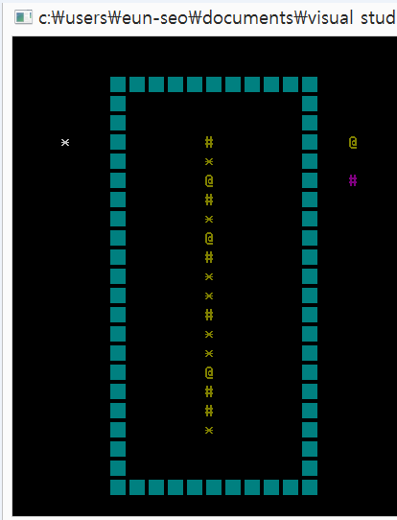
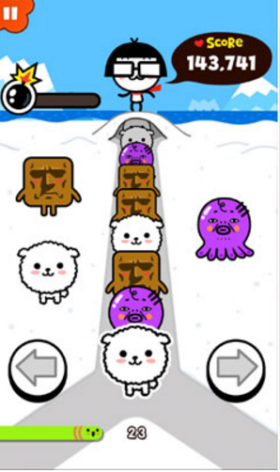
제안 목적 및 배경
액션퍼즐-니편내편
C언어로 구현한 니편내편

Slide 3
기대효과
MFC
C
C++
응용 프로그램에 대한 이해를 높이고
컴퓨터 언어에 대한 개념과 지식 향상

Slide 4
프로젝트 전체 구조 및 설명
게임의 간략한 내용
끊임없이 이어져 내려오는 캐릭터(도형)들을 정해진 key에 따라 좌, 우로 분류하는 게임이다. 이때 캐릭터들을 분류한 누적 적중 횟수가 10회씩 넘어 갈 때마다 한 번 옳게 분류 했을 때 해당 레벨 만큼의 점수를 얻게 된다. 세 번을 틀리면 게임은 종료되고 누적 적중 횟수가 60회에 도달하면 적중 횟수는 0으로 리셋 되고 한 번의 기회를 더 얻게 된다.

Slide 5
Life!=0
End
Life--. Count=0
Level=1
Press
1초 이내
Score+=level
Level=1,Count=0
Score+=level
Count++
Count==60
Count == 10||~||50
Life++ , count=0
Level++

Slide 6
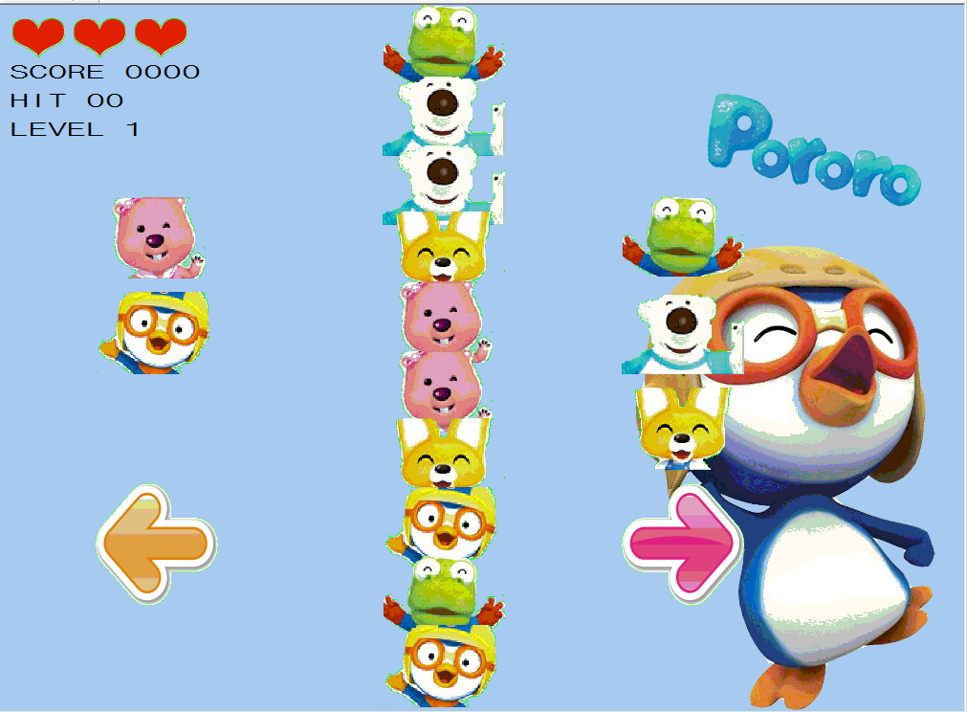
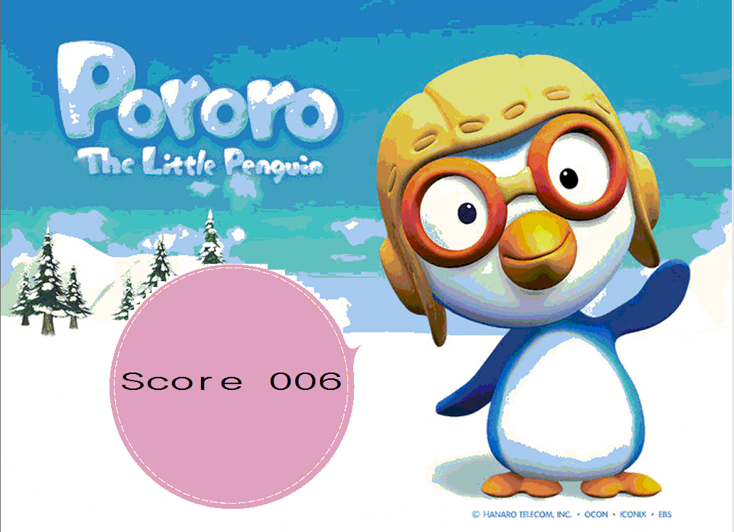
GAME GRAPHIC
PLAY
SCORE

Slide 7
주요 코드 설명
Class.h : Class 클래스의 인터페이스로 비트맵로드, 메모리, 캐릭터의 이동 등에 관한 함수와 변수가 선언됨.
Class.cpp : class.h 의 실제 구현 게임 진행을 위한 주요 코드
ChildView.h: CChildView 클래스의 인터페이스
Childview.cpp: 전체적인 게임의 흐름을 알 수 있는 코드

Slide 8

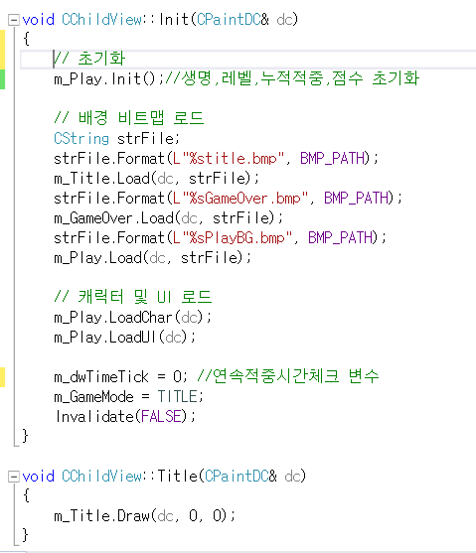
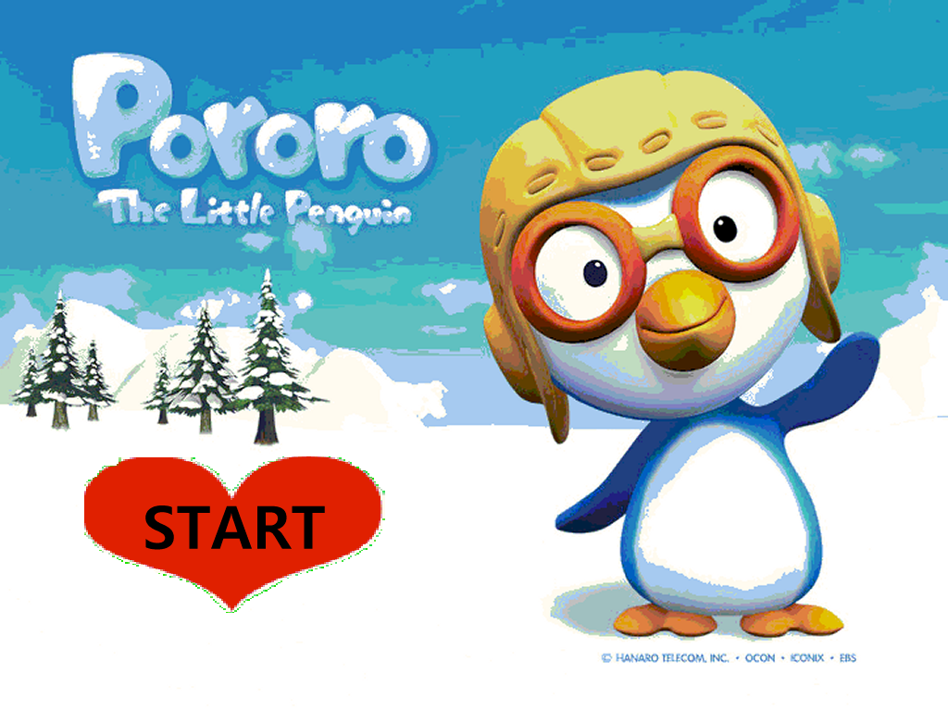
전체 흐름 – ChildView.cpp(TITLE)

Slide 9
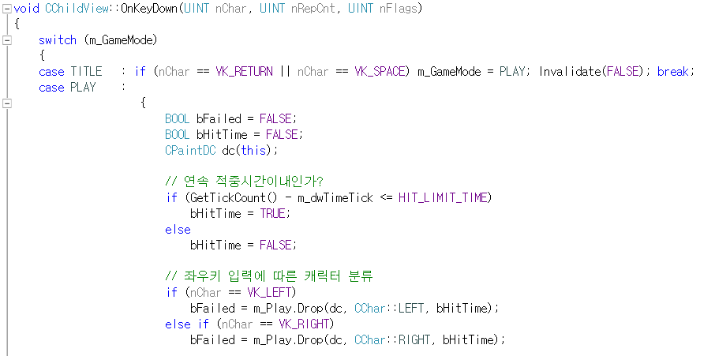
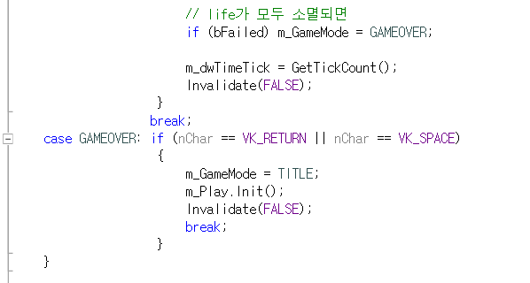
전체 흐름 – ChildView.cpp(PLAY)

Slide 10
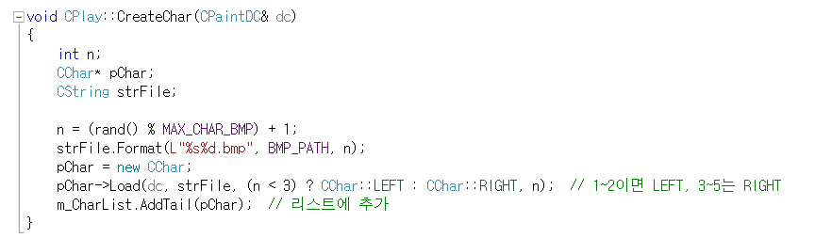
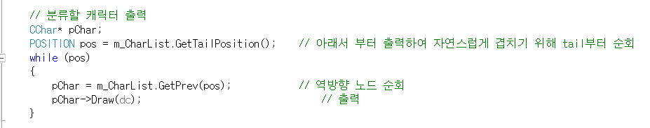
전체 흐름 – Class.cpp(CreateChar)
Cplay::Draw

Slide 11
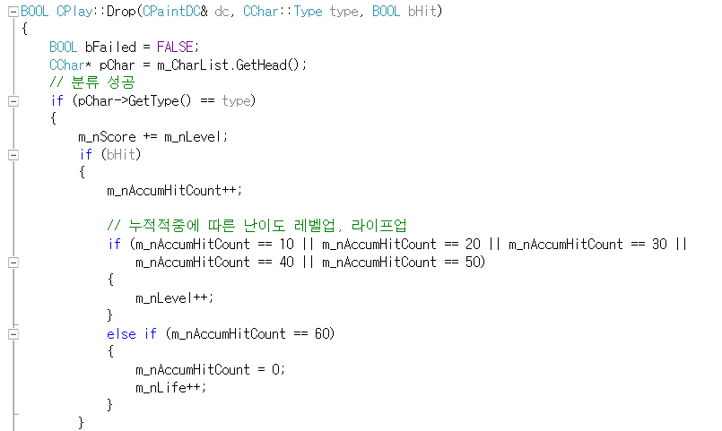
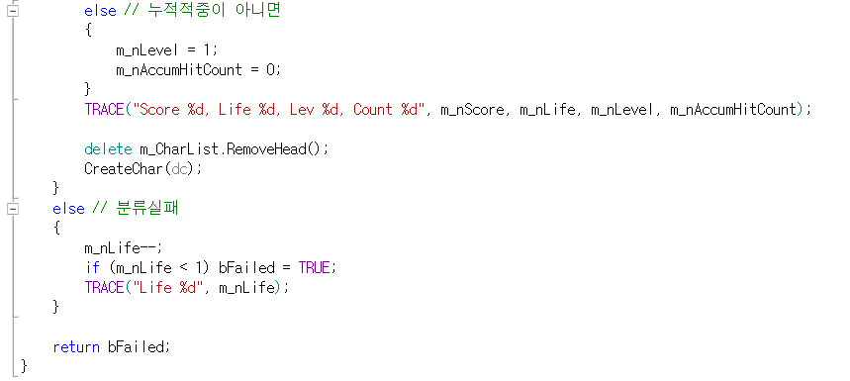
전체 흐름 – Class.cpp(Drop)

Slide 12
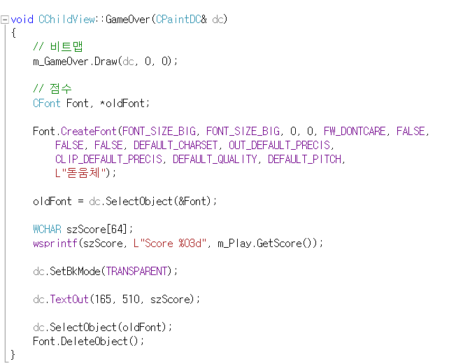
전체 흐름 – ChildView.cpp(GAMEOVER)

Slide 13
결과 및 고찰 – 어려웠던 점
Linkedlist
CList

Slide 14
SIMULATION
게임 시현

